Slide 1
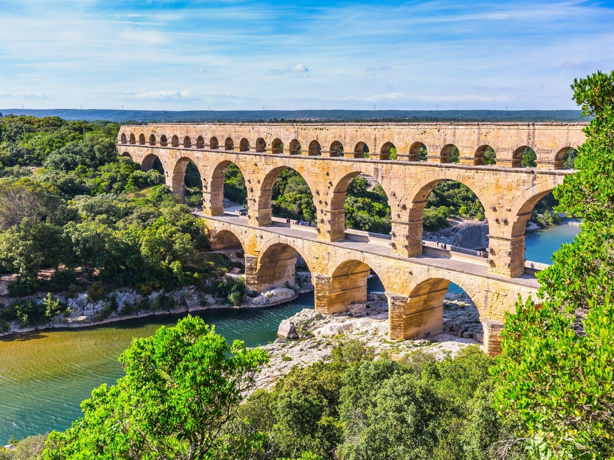
Conquêtes, paix romaine et romanisation

Slide 2
CHRONOLOGIE DE LA ROME ANTIQUE
- 753
- 509
- 27
395
Royauté romaine (244 ans)
République romaine (482 ans)
Empire romain (422 ans)

Slide 3
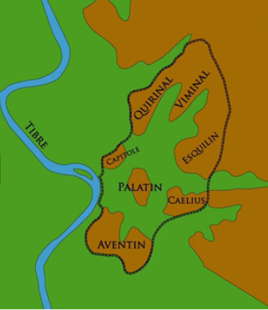
RAPPEL DU CHAPITRE PRÉCÉDENT :
La légende raconte que Rome a été fondée en – 753. C’est d’abord une monarchie qui voit se succéder sept rois. Le dernier, Tarquin, est un tyran condamné à l’exil par les Romains en – 509. Rome devient alors une République.
Toutefois, la véracité de ces événements n’est pas totalement prouvée.

Slide 4
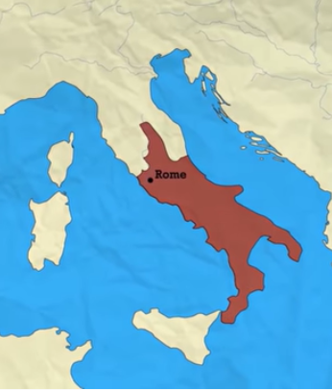
LES PREMIÈRES CONQUÊTES :
La jeune République entame ses premières conquêtes. Elle soumet d’abord ses voisins immédiats puis poursuit dans le sud et le centre de la péninsule. Tarente tombe en – 272.
Rome est désormais une puissance territoriale et s’impose aussi comme puissance maritime à l’ouest de la Méditerranée.

Slide 5
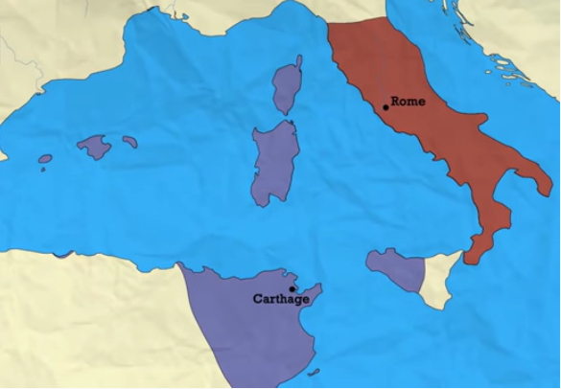
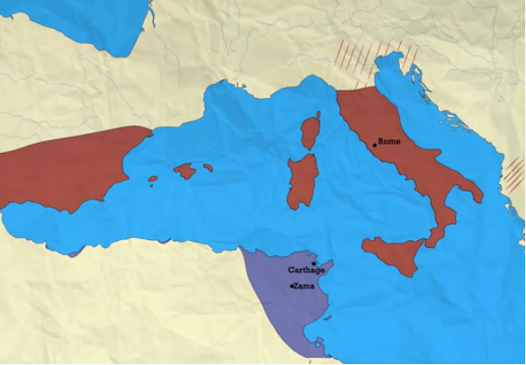

LES GUERRES PUNIQUES :
Cette expansion est source de tensions avec Carthage qui contrôle la Corse, la Sardaigne et une partie de la Sicile. Une première guerre la contraint à céder ces îles à Rome.
Le général carthaginois Hannibal entame une seconde guerre en atteignant l’Italie par l’Espagne. Mais le consul Scipion riposte et Carthage s’incline une nouvelle fois (défaite de Zama en – 202). Le sud de l’Espagne passe sous domination romaine.
Carthage perd définitivement en – 146. C’est la dernière des « guerres puniques » et Rome pose pied en Afrique du Nord.

Slide 6
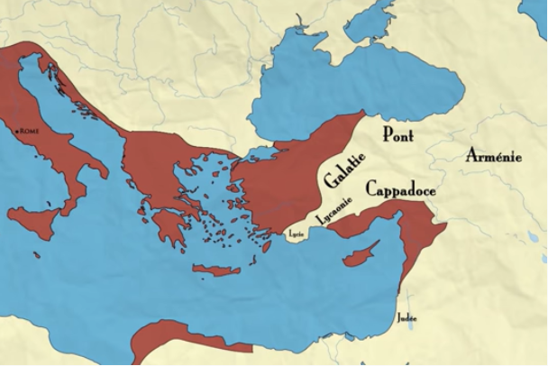
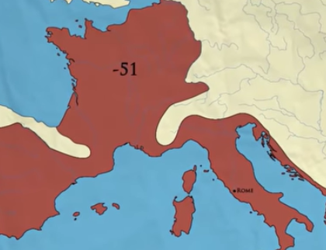
LE CONTRÔLE DE LA MÉDITERRANÉE :
Rome s’étend désormais à l’est. Elle crée la province de Macédoine puis hérite de Pergame. Pompée fait de nombreuses conquêtes en Orient. Il crée des provinces et développe le commerce au profit de Rome.
Macédoine
Pergame
Orient
À l’ouest, Rome achève la conquête de la péninsule ibérique. Puis, le général Jules César soumet la Gaule. Il avait d’abord été vaincu par Vercingétorix à Gergovie mais a ensuite triomphé de son valeureux adversaire à Alésia en – 51.

Slide 7
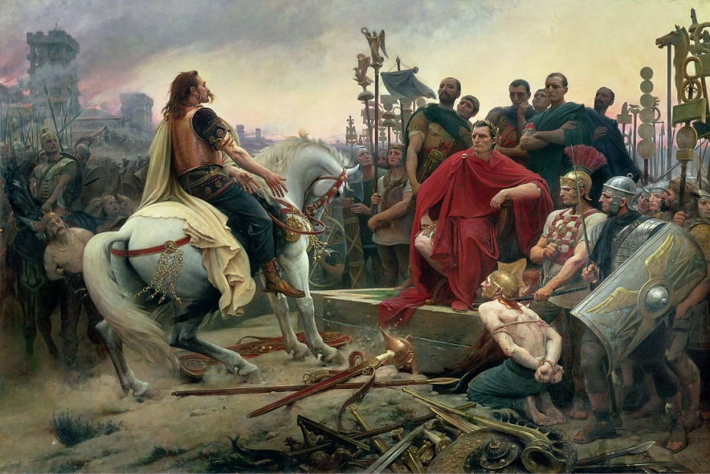
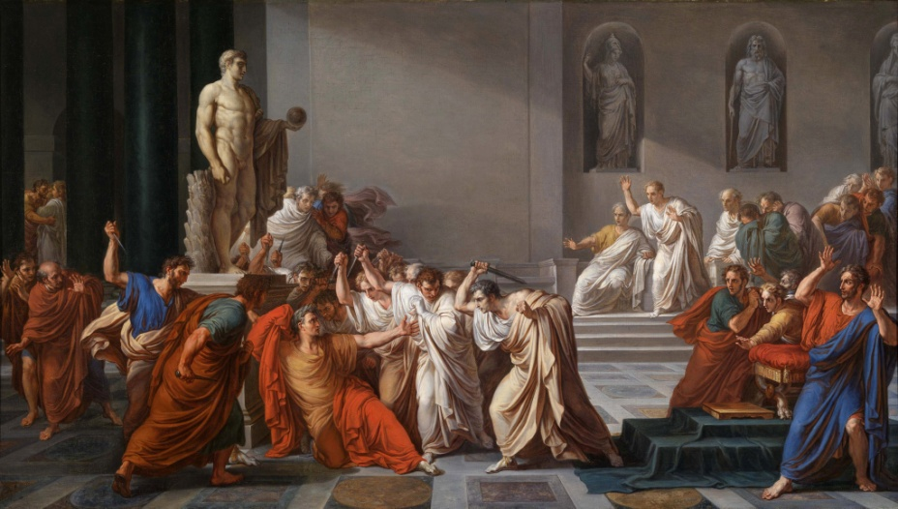
LES CRISES DE ROME :
La République romaine connait des troubles sociaux très importants à cette époque. L’agitation sert de prétexte à de nombreux généraux pour tenter de s’emparer du pouvoir (Marius, Sylla, Pompée,…).
Vercingétorix dépose les armes devant César.
Auréolé de sa victoire en Gaule, César rentre en Italie, franchit le Rubicon et se fait nommer dictateur à vie. Il est assassiné en – 44 par les sénateurs par crainte d’un retour à la monarchie. C’est le début de plusieurs guerres civiles.
L’assassinat de César par les sénateurs.

Slide 8
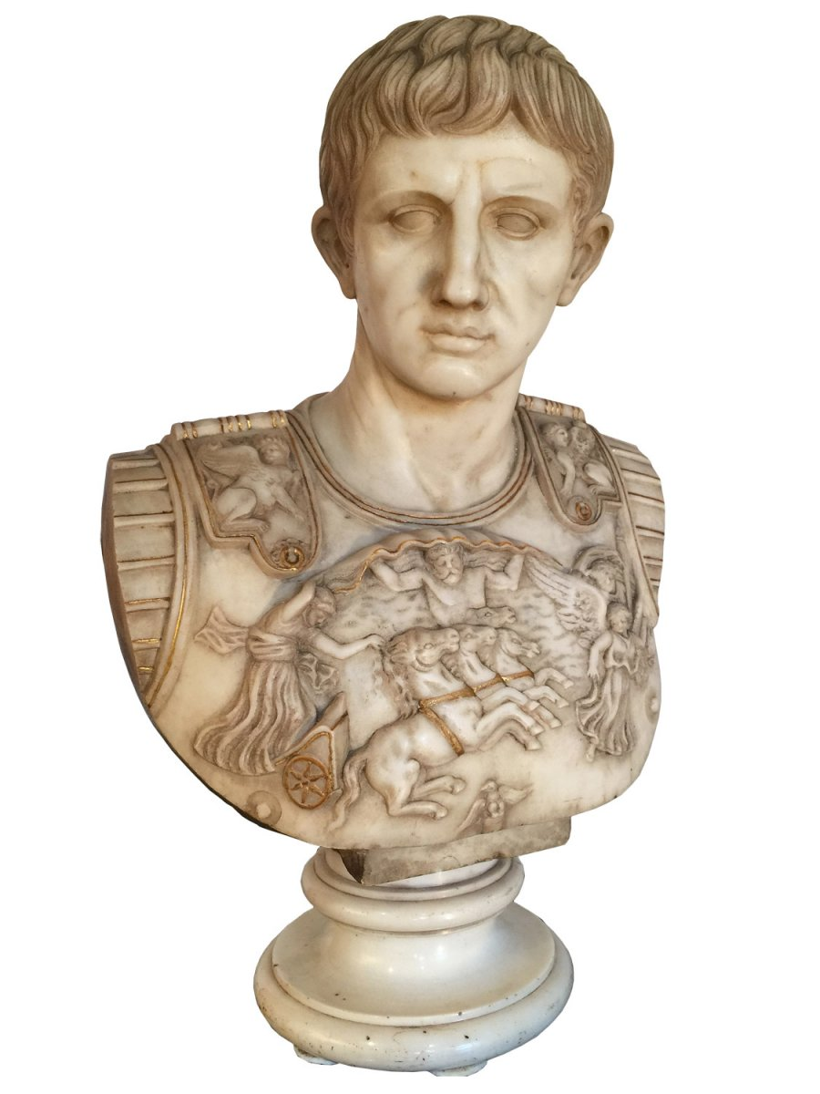
AUGUSTE, DE LA RÉPUBLIQUE A L’EMPIRE :
Octave, neveu de Jules César, fait alliance avec Lépine et Marc-Aurèle pour venger son oncle. Ils prennent le pouvoir et se partagent les conquêtes. Toutefois, Octave exile Lépine et bat Marc-Aurèle à la bataille d’Actium en – 31.
Octave devient l’empereur Auguste en – 27 et concentre tous les pouvoirs à vie :
Il commande l’armée
Il fait la loi et peut lui opposer son veto
Il choisit les sénateur
Sa personne est sacrée donc intouchable
Rome renoue avec la stabilité.
Buste d’Auguste.

Slide 9
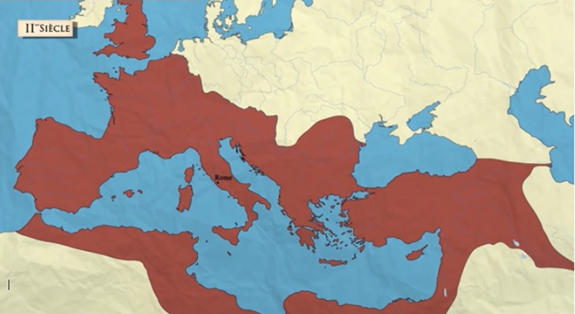
Ensuite, les empereurs Auguste, Tibère, Claude et les Flaviens poursuivent les conquêtes mais il s’agit surtout d’étendre l’empire sur ses frontières acquises. C’est sous Trajan en 117 que l’Empire atteint son apogée territoriale. Ses successeurs édifient des frontières renforcées : les limes.

Slide 10
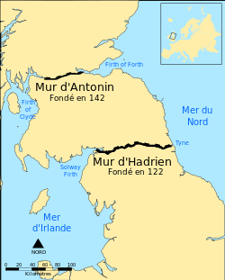
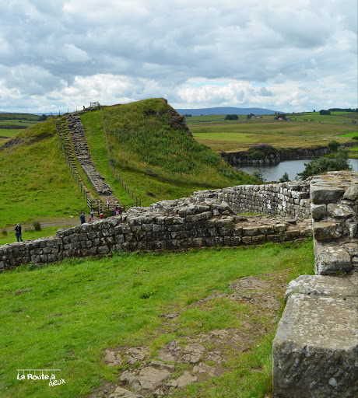
DES LIMES AUX FRONTIÈRES :
Le mur d’Hadrien est un exemple de limes. Ses vestiges attirent aujourd’hui les touristes en Angleterre.

Slide 11
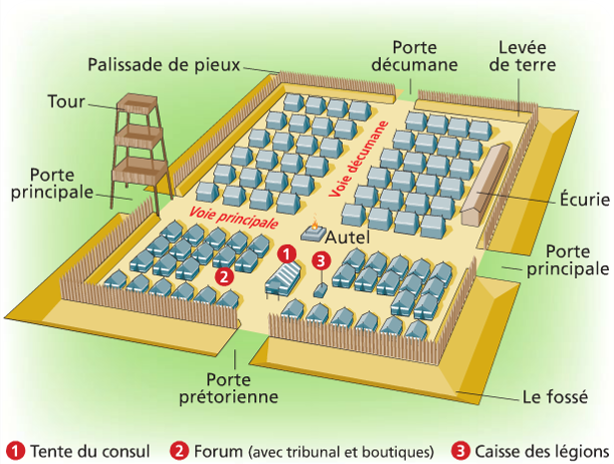
LE CAMP ROMAIN :
En campagne, les légionnaires construisent chaque soir in camp fortifié pour se mettre à l’abri. Il est toujours construit sur le même modèle, ce qui permet au légionnaire de se repérer facilement dans le camp.

Slide 12
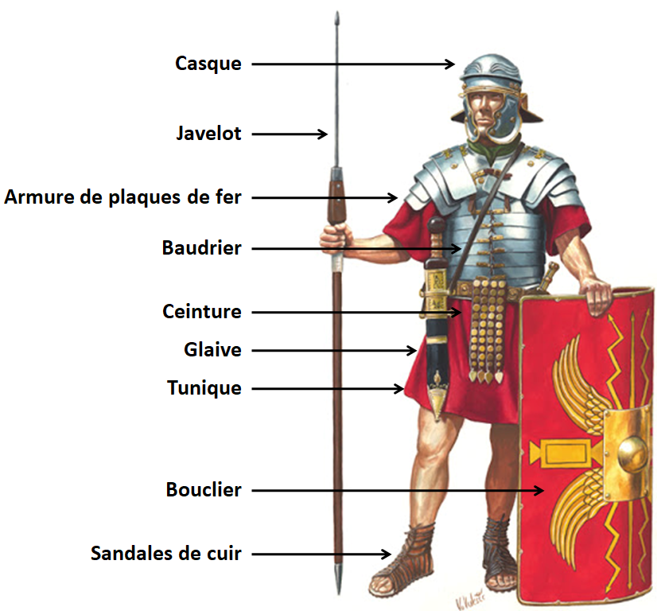
LE LEGIONNAIRE ROMAIN :
Le légionnaire est un soldat entraîné. Son équipement militaire (qu’il a lui-même fournit) et son sac pèsent 40 kg à porter. Son service est payé par une solde. Un système de récompenses et de sanctions garantit la discipline de fer des soldats.

Slide 13
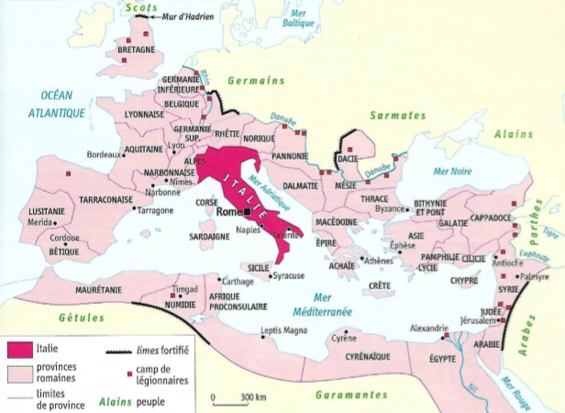
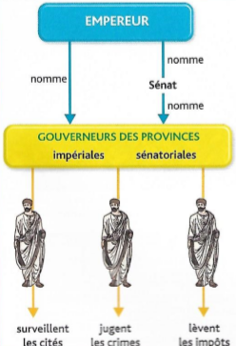
ADMINISTRER L’EMPIRE :
L’Empire est divisé en provinces. L’empereur nomme dans chacune d’elle un gouverneur avec des pouvoirs étendus. L’armée y est aussi en poste. L’Empire est fermement tenu et les désordres s’effacent. C’est un système centralisé depuis Rome.

Slide 14
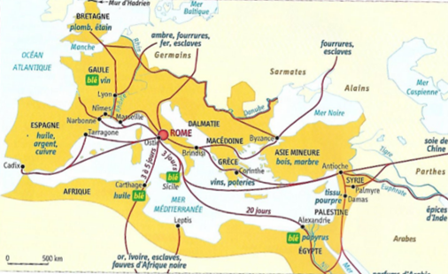
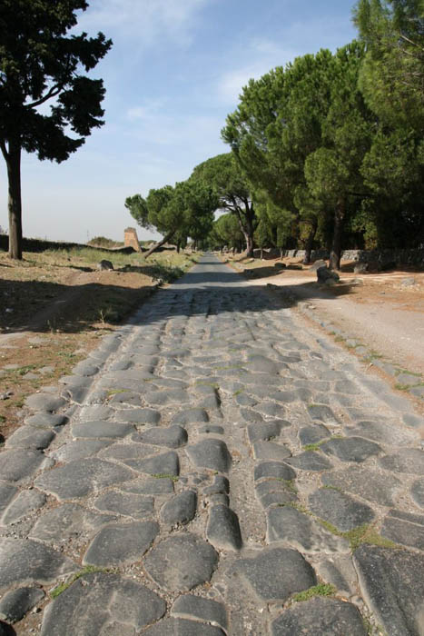
LE COMMERCE DANS L’EMPIRE :
L’unité de ce vaste ensemble est aussi économique grâce au développement du commerce. Il est facilité par la construction de ports et de « voies romaines ». Le blé, indispensable à de nombreux mets, s’impose comme principale marchandise.

Slide 15
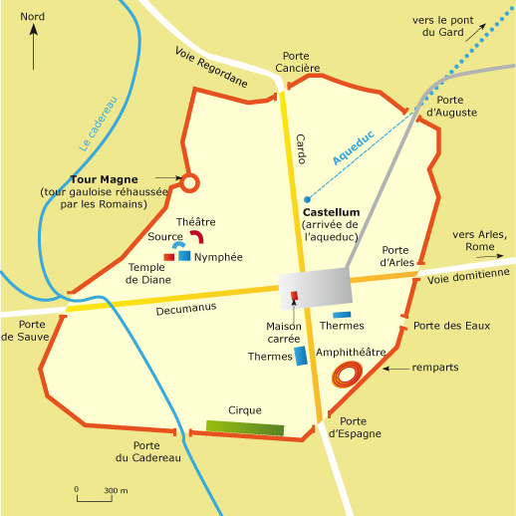
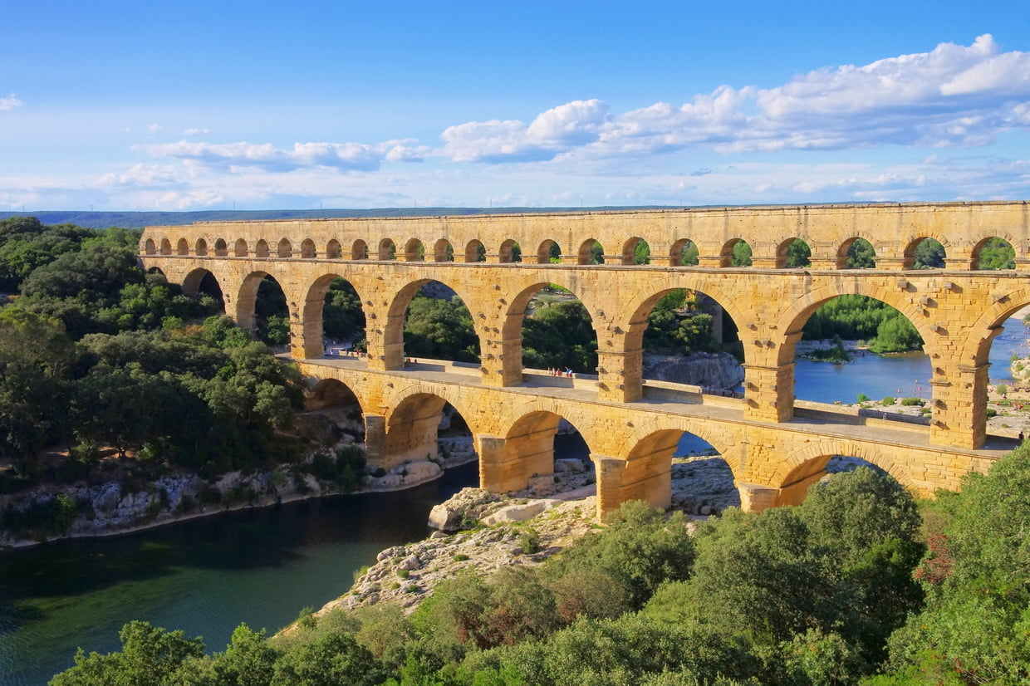
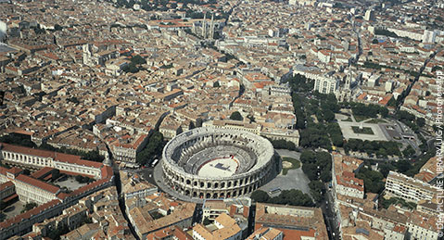
LES VILLES ROMAINES :
Les villes se développent dans tout l’Empire. Ce sont des lieux où le mode de vie romain se diffuse.
Par exemple, au sud de la Gaule, Nîmes est équipée d’arènes, d’un cirque, de temples, d’un aqueduc..

Slide 16
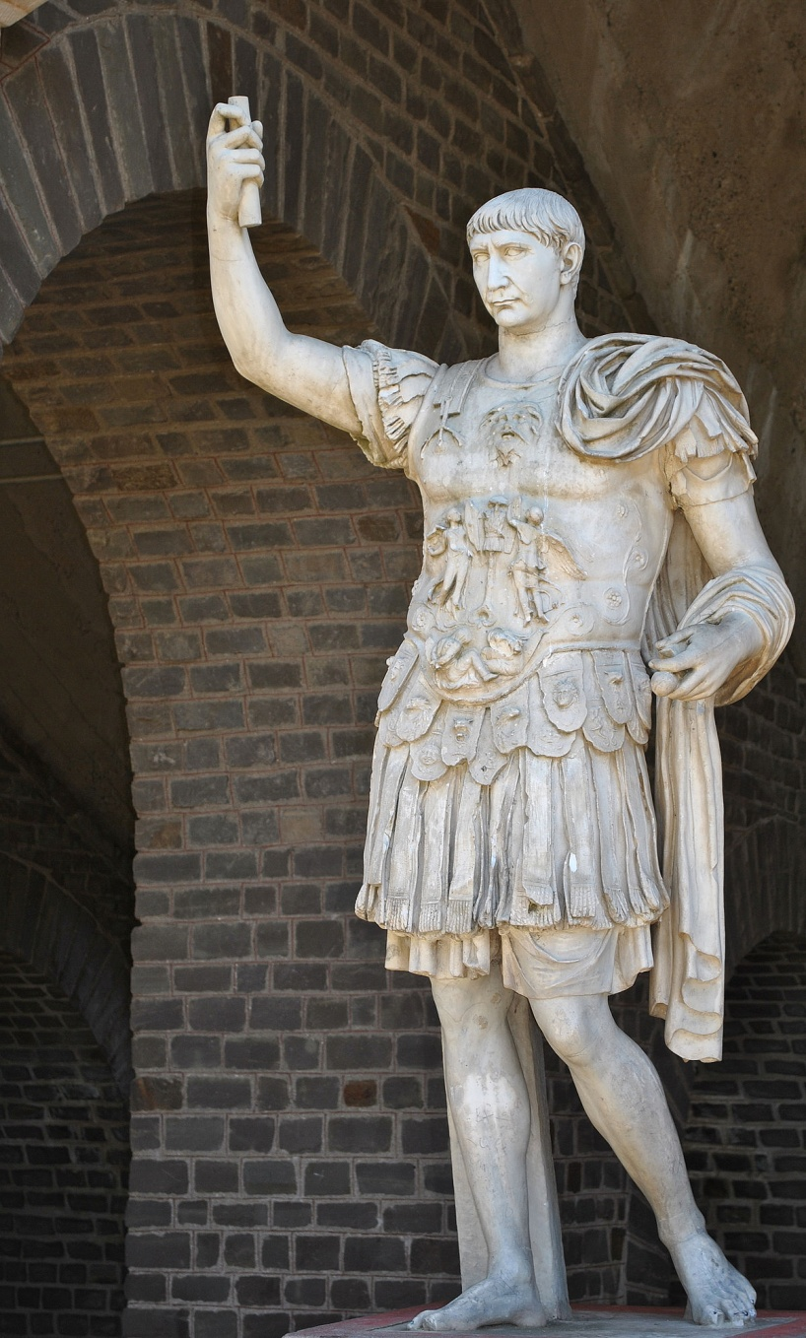
L’EMPIRE ROMAIN EN CHIFFRE :
Superficie totale : 5 millions de km2
Population : 60 à 80 millions d’habitants
Frontières : 10 000 km de long
LA FIN DE L’APOGÉE:
Hadrien se sépare de la Mésopotamie
Limes : territoire limité
Crises internes et invasions extérieures
Délégation de certains pouvoirs par les empereurs
Fondation d’une seconde capitale, Constantinople, en 330. L’Orient se sépare de l’Occident en 395.
Déposition du dernier empereur en 476
C’est sous Trajan que l’Empire romain atteint l’apogée de sa puissance.

Slide 17
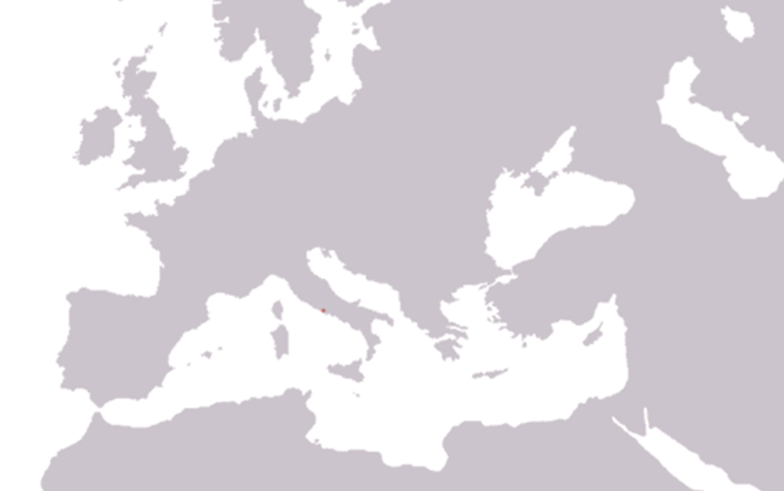
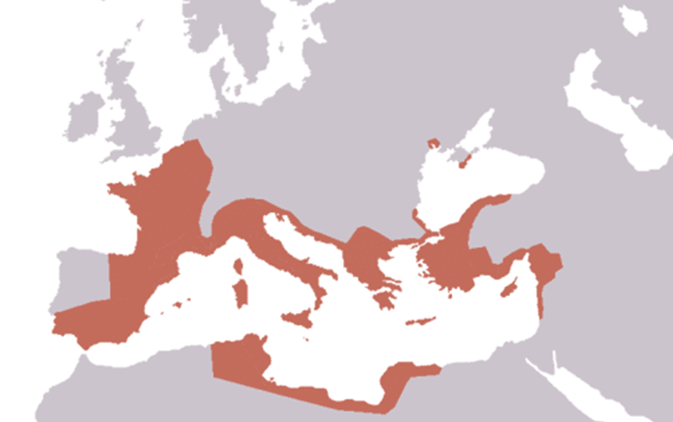
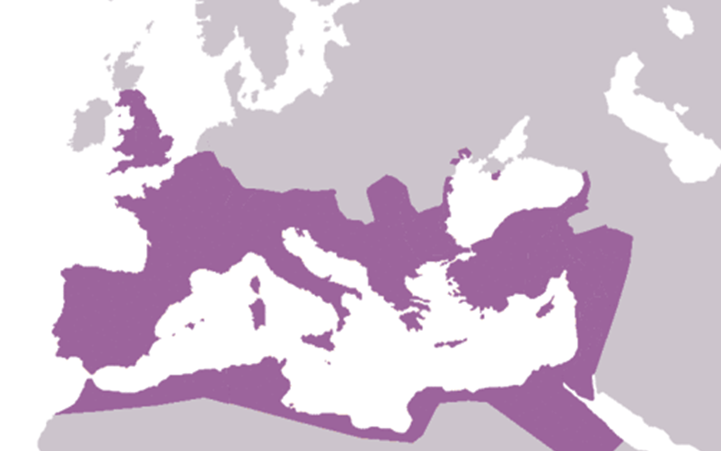
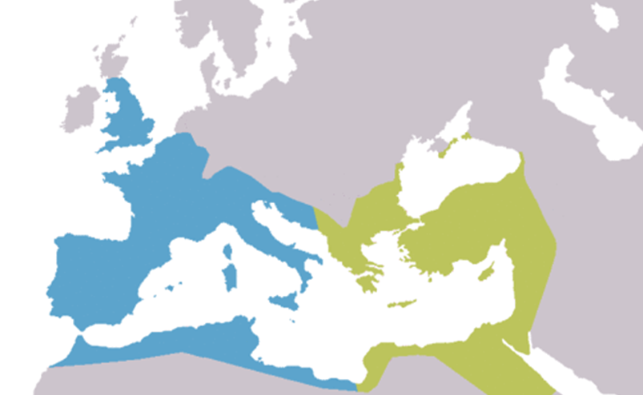
BILAN TERRITORIAL :
- 509 : fondation de la République
- 27 : fondation de l’Empire
117 : apogée de l’Empire
395 : division de l’Empire

